Slide 1


Разработка программы мониторинга сайтов по заданным параметрам «AnyFind»
Докладчик
Кандыба Никита Дмитриевич
Студент группы РИЗ-130938у

Slide 2

Цели и задачи Курсового проектирования
Цель
Разработать программу мониторинга сайтов по заданным параметрам «AnyFind».
Проанализировать предметную область парсинга,
Спроектировать приложения на основе технического задания,
Выбрать программные средства для разработки,
Разработать приложения для парсинга,
Разработать сопровождающую документацию к программному обеспечению,
Экономически обосновать разработку приложения.
Задачи:

Slide 3
Функции программного обеспечения
Регистрация пользователя в приложении,
Извлечение интересующей пользователя информации,
Быстрый и удобный поиск необходимого материала,
Сохранение информации в виде структурированных данных и в нужном пользователю формате,
Персонализация интерфейса пользователя,
Отслеживание прогресса поиска,
Вывод информации обо всех просмотренных ресурсах,
Рассылка информации о акциях и рекламе пользователям на указанную почту.

Slide 4
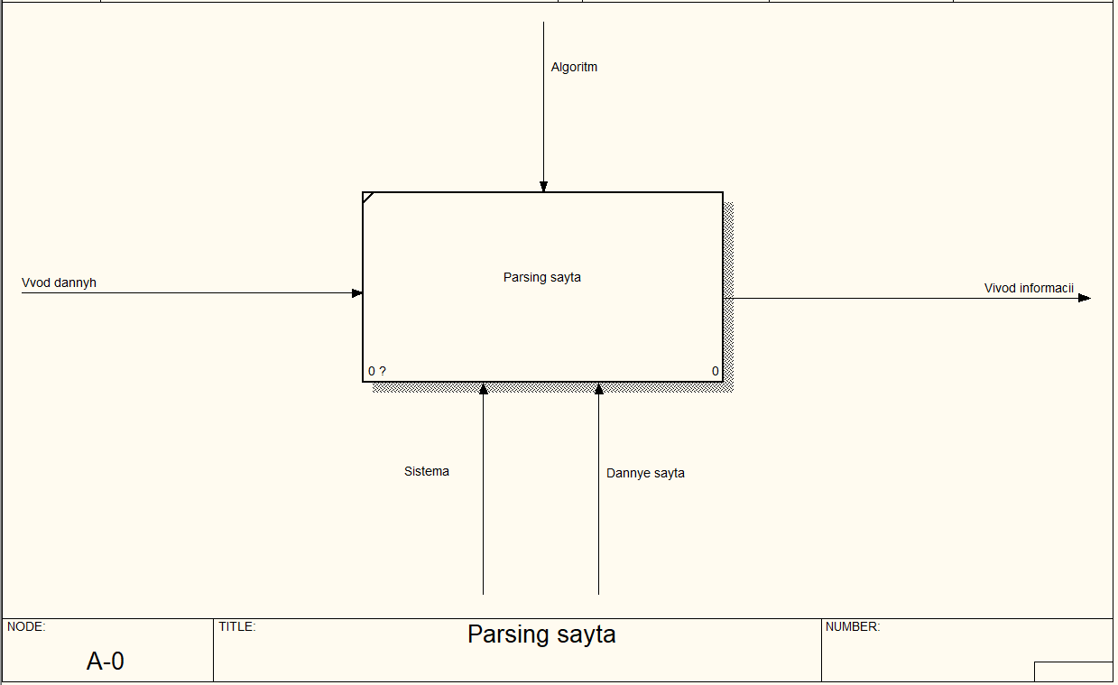
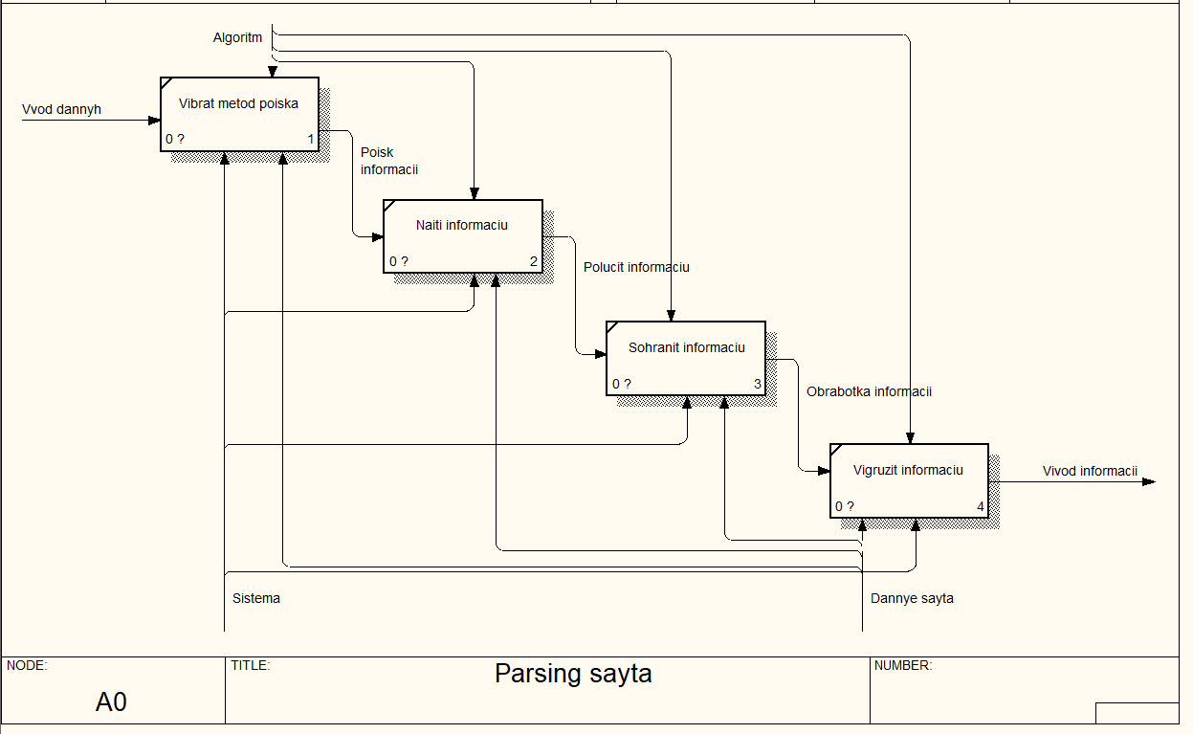
Нулевой уровень функциональной модели IDEF0 процесса «Парсинг сайта»
Диаграммы в представлении BpWin
Уровень А0 функциональной модели IDEF0 процесса «Парсинг сайта»

Slide 5
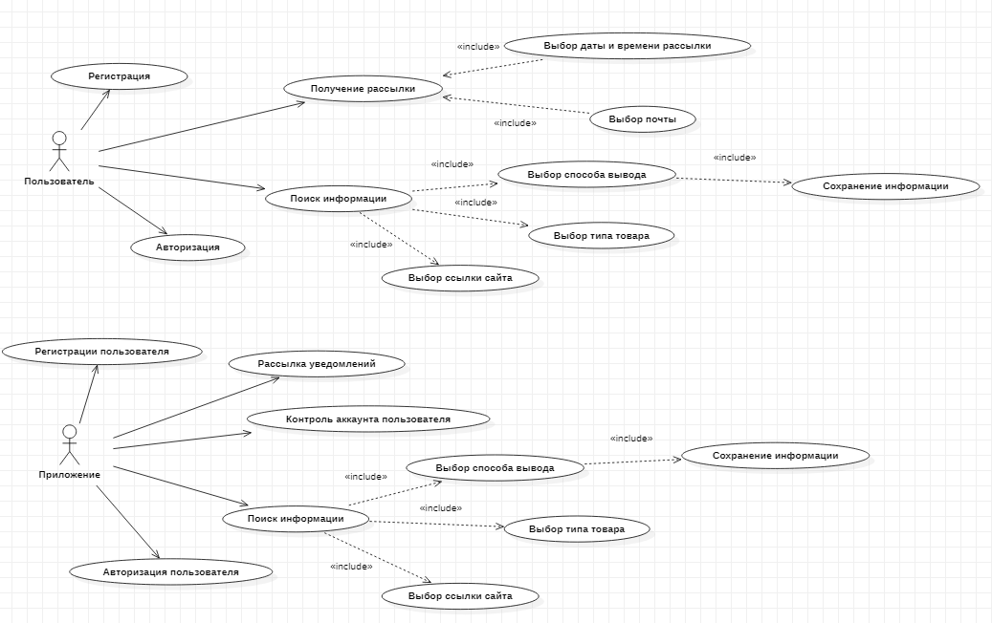
Диаграммы в представлении UML
Структура приложения в виде диаграммы прецедентов

Slide 6


Использованные средства разработки
Среда разработки: Visual Studio Code,
Используемый язык программирования: Python,
Реализация интерфейса приложения: Kivy.

Slide 7
Заключение
В ходе выполнения курсовой работы, было получено полнофункциональное приложение для парсинга сайтов под названием «AnyFind». Все поставленные задачи и функции были реализованы, а приложение полностью соответствует техническое документации.

